Slide 1
Teoria dos Grafos
Professora Daniele Aparecida Cicillini Pimenta

Slide 2
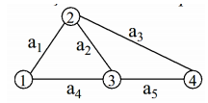
Capitulo 2 – Tipos de Grafos
Grafo Simples: não tem laços e existe no máximo uma aresta entre quaisquer dois vértices.

Slide 3
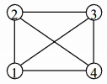
Capitulo 2 – Tipos de Grafos
Grafo Completo: é o grafo simples em que, para cada vértice do grafo, existe uma aresta conectando este vértice a cada um dos demais.
O grafo do item (a) não é completo.
O grafo completo de n vértices é frequentemente denotado por Kn.
A figura a seguir é um K4.

Slide 4
Capitulo 2 – Tipos de Grafos
Um grafo completo pois n(n-1)/2 arestas (correspondendo a todas as possíveis escolhas de pares de vértices).
O grafo K1 é chamado de grafo trivial.

Slide 5
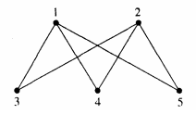
Capitulo 2 – Tipos de Grafos
Grafo Bipartido Completo: é o grafo formado por 2 subconjuntos de vértices sendo que não existe arestas com vértices do mesmo subconjunto e sempre há arestas entre vértices do primeiro e segundo subconjunto.
A notação é Km,n (m é o número de vértices do primeiro subconjunto e n é o número de vértices do segundo subconjunto). A figura a seguir é de um k2,3.

Slide 6
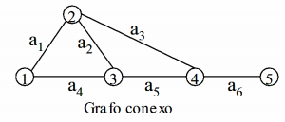
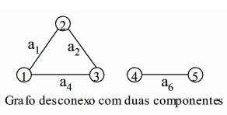
Capitulo 2 – Tipos de Grafos
Grafo Conexo: é o grafo que é possível estabelecer um caminho de qualquer vértice para qualquer outro vértice de um grafo.
Um grafo desconvexo possui mais de uma parte.

Slide 7
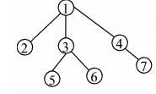
Capitulo 2 – Tipos de Grafos
Grafo Árvore: é o grafo conexo e sem ciclos com n vértices e (n - 1) arestas.

Slide 8
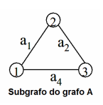
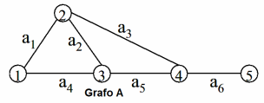
Capitulo 2 – Tipos de Grafos
Subgrafo: é o grafo cujos nós (ou vértices) e arestas são subconjuntos de do conjunto de nós e arestas de um outro grafo.

Slide 9
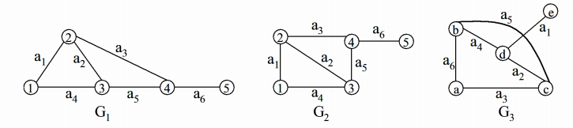
Capitulo 2 – Tipos de Grafos
Grafos Isomorfos (Isomorfismo)
São grafos iguais representados de modos diferentes. Possuem o mesmo número de vértice e arestas.
Os grafos G1, G2 e G3 são isomorfos.

Slide 10
Capitulo 2 – Tipos de Grafos
Exemplo 1
Esboce um desenho para um grafo simples com 3 nós, cada um de grau 2.

Slide 11

Capitulo 2 – Tipos de Grafos
Reposta:

Slide 12
Capitulo 2 – Tipos de Grafos
Exemplo 2
Esboce um desenho para um grafo convexo com quatros nós e ciclos de comprimento 1, 2, 3 e 4.

Slide 13
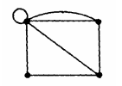
Capitulo 2 – Tipos de Grafos
Resposta:

Slide 14
Capitulo 2 – Tipos de Grafos
Exemplo 3
Um grafo completo de com 6 nós e chamado de K6. Quantas arestas possui um K6? Faça um desenho do K6.

Slide 15
Capitulo 2 – Tipos de Grafos
Exemplo 3
Um grafo completo de com 6 nós e chamado de K6. Quantas arestas possui um K6? Faça um desenho do K6.

Slide 16
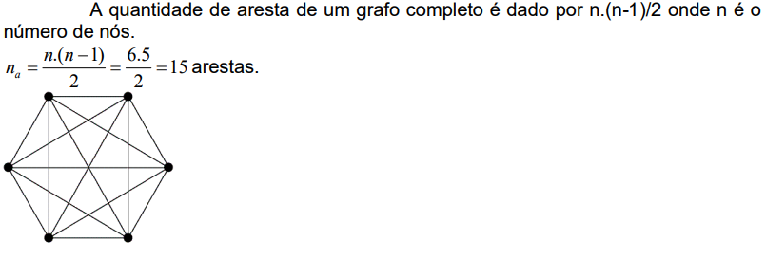
Capitulo 2 – Tipos de Grafos

Slide 17
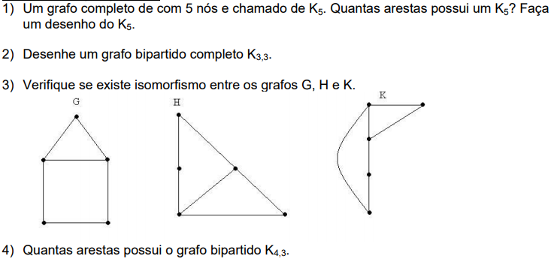
Capitulo 2 – Tipos de Grafos
Exercícios

